Slide 1

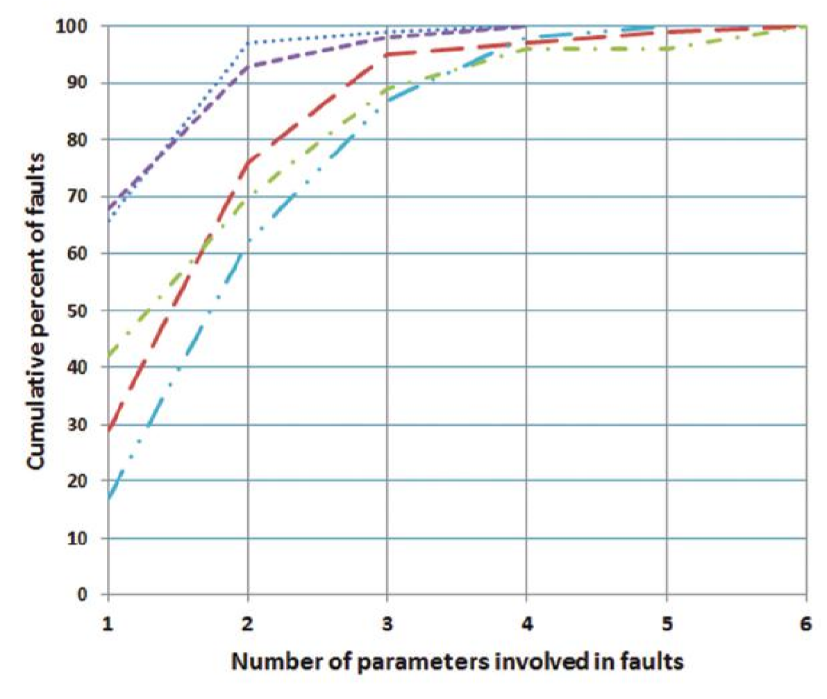
ĐẠI HỌC CÔNG NGHỆ THÔNG TIN TP HCM
KHOA CÔNG NGHỆ PHẦN MỀM
KIỂM THỬ PHẦN MỀM
Seminar Combinational Testing
GVHD : Ths. Hầu Nguyễn Thành Nam
Nhóm 8 :
12520026 – Phan Y Biển
12520034 – Nguyễn Văn Cảnh
12520203 – Huỳnh Đăng Khoa

Slide 2


NỘI DUNG
1
Đặt Vấn Đề
2
Giới Thiệu
3
Example – Tools
4
Demo – Q&A

Slide 3
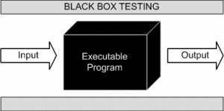

1. Đặt Vấn Đề
Nếu số lượng biến đầu vào lớn và mỗi biến nhận nhiều giá trị thì sao?
Notes:
Nói lại kỹ thuật phân lớp tương đương và kỹ thuật phân tích giá trị biên

Slide 4

1. Đặt Vấn Đề
Bạn không thể test tất cả mọi thứ !
http://www.flickr.com/photos/maisonbisson/109211670
2
/

Slide 5
2. Giới Thiệu
Khái niệm
Combinational testing là kỹ thuật kiểm thử hộp đen nhằm tìm cách để phát hiện lỗi gây ra bởi sự tương tác giữa các tham số đầu vào.
Combinational testing được sử dụng để so sánh độ bao phủ tổ hợp qua các t-way.
( T-way : là số cách lấy tổ hợp để có thể bao phủ hết các trường hợp. t : 2-6 )
Combinational testing sử dụng mảng bao phủ bao gồm 100% tham số tương tác để đạt sức mạnh mong muốn, nếu t-way lớn hơn 6 thì có thể độ bao phủ < 100%.
Notes:
Combinatorial testing is a black-box (I/O based, functional) technique that seeks to detect faults caused by parameter interactions, hence also covering interaction between system components. The typical measure used for comparison of combinatorial test sets is the combinatorial coverage. The t-way combinatorial coverage is the percentage of t-tuples occurring in the test set, relative to the total number of possible t-tuples. Generated combinatorial test using covering arrays cover 100% parameter interactions up to the desired interaction strength, while the higher interaction levels are only partially covered (<100%). Typical test sets under CT are: covering arrays, orthogonal, mixed level and variable strength covering arrays.

Slide 6
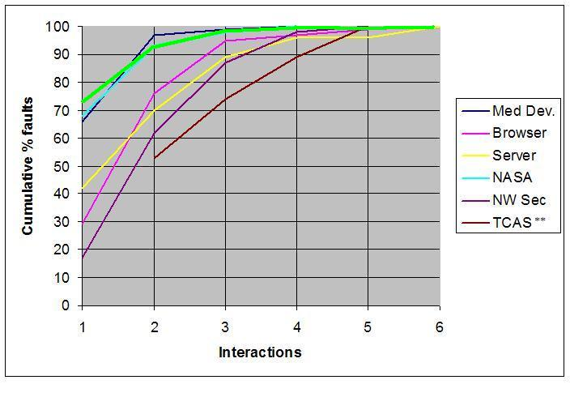
2. Giới Thiệu
Notes:
Cumulative % faults

Slide 7
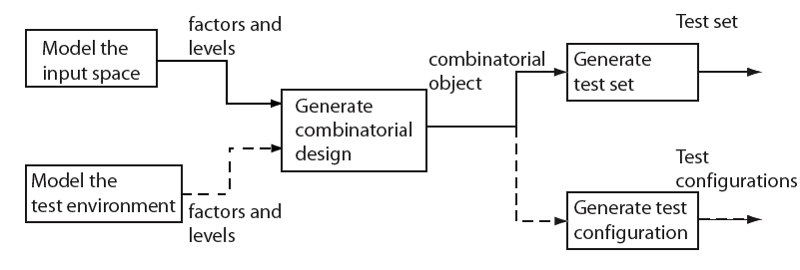
2. Giới Thiệu
Quy trình thiết kế Combinational testing
Notes:
Modeling of input space or the environment is not exclusive and one might apply either one or both depending on the application under test.

Slide 8
3. Example - Tools
2-way(Pairwise)
Notes:
Nói qua lý thuyết một tý rồi đi vào ví dụ

Slide 9
3. Example - Tools
2-way(Pairwise)
Theo tích Descartes thì có 2X4=8 test case
Notes:
Nói qua lý thuyết một tý rồi đi vào ví dụ

Slide 10
3. Example - Tools
2-way(Pairwise)
Theo tích Descartes thì có 10x2x2x100=4000 test case
Notes:
Nói qua lý thuyết một tý rồi đi vào ví dụ

Slide 11
3. Example - Tools
2-way(Pairwise)
Theo tích Descartes thì có 4x2x2x2=24 test case
Notes:
Nói qua lý thuyết một tý rồi đi vào ví dụ

Slide 12
3. Example - Tools
2-way(Pairwise)
Notes:
Nói qua lý thuyết một tý rồi đi vào ví dụ

Slide 13
3. Example - Tools
2-way(Pairwise)
Bước 1 :
Notes:
Nói qua lý thuyết một tý rồi đi vào ví dụ

Slide 14
3. Example - Tools
2-way(Pairwise)
Bước 2 :
Notes:
Nói qua lý thuyết một tý rồi đi vào ví dụ

Slide 15
3. Example - Tools
2-way(Pairwise)
Bước 3 :
Notes:
Nói qua lý thuyết một tý rồi đi vào ví dụ

Slide 16
3. Example - Tools
2-way(Pairwise)
Bước 4 :
Notes:
Nói qua lý thuyết một tý rồi đi vào ví dụ

Slide 17
3. Example - Tools
2-way(Pairwise)
Bước 5 :
Notes:
Nói qua lý thuyết một tý rồi đi vào ví dụ

Slide 18
3. Example - Tools
2-way(Pairwise)
Bước 6 :
Notes:
Nói qua lý thuyết một tý rồi đi vào ví dụ

Slide 19
3. Example - Tools
2-way(Pairwise)
Bước 7 :
Off
Notes:
Nói qua lý thuyết một tý rồi đi vào ví dụ

Slide 20
3. Example - Tools
2-way(Pairwise)
Bước 8 :
Off
Notes:
Nói qua lý thuyết một tý rồi đi vào ví dụ

Slide 21
3. Example - Tools
2-way(Pairwise)
Bước 9 :
Off
Notes:
Nói qua lý thuyết một tý rồi đi vào ví dụ

Slide 22
3. Example - Tools
2-way(Pairwise)
Bước 10 :
Check
Off
Notes:
Nói qua lý thuyết một tý rồi đi vào ví dụ

Slide 23
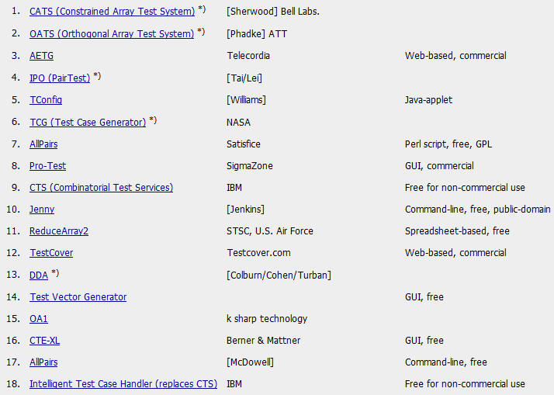
3. Example - Tools
Tools:
Notes:
Nói qua lý thuyết một tý rồi đi vào ví dụ

Slide 24
4. Demo – Q&A
Tài liệu tham khảo
Ebook: Introduction to Combinatorial Testing
Website: http://www.testingvn.com
www.combinatorialtesting.com
www.pairwise.org/
Notes:
Nói qua lý thuyết một tý rồi đi vào ví dụ

Slide 25

Notes:
Nói qua lý thuyết một tý rồi đi vào ví dụ

